Slide 1
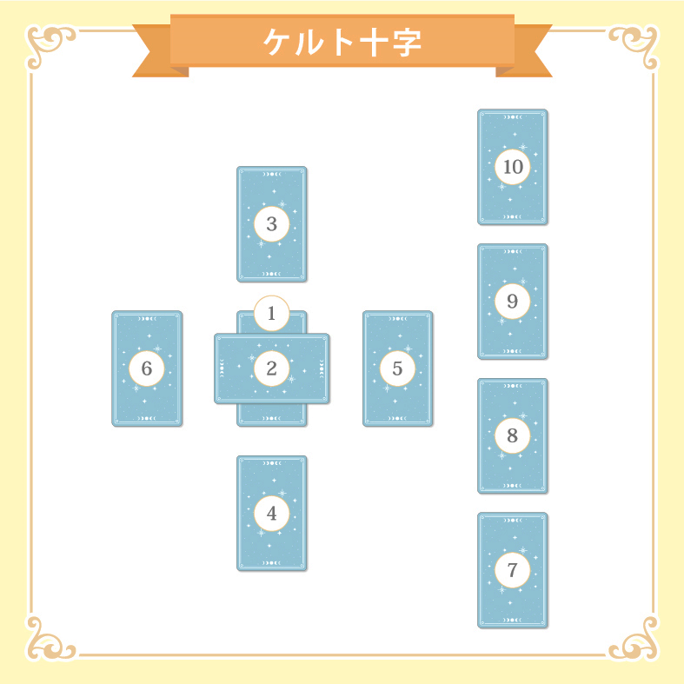
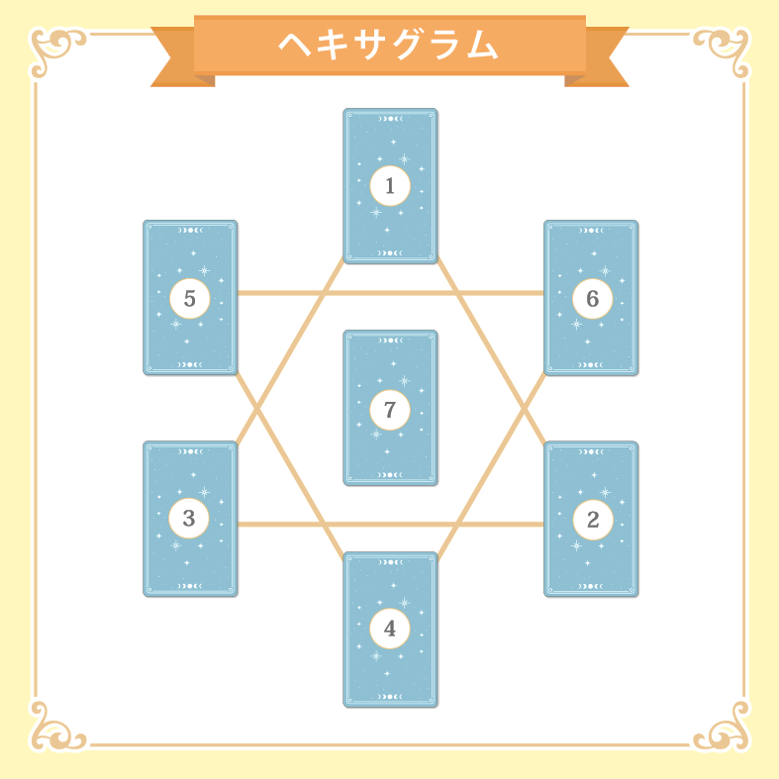
1. タロットカードの基本構成
大アルカナ：​22枚の主要なカードで、人間の精神的な旅路や重要なテーマを象徴しています。
​小アルカナ：​56枚のカードで、日常生活の出来事や感情を表します。
4つのスート（ワンド、カップ、ソード、ペンタクル）に分かれ、それぞれ14枚ずつあります。
2. 必要な道具
●タロットカードデッキ
●​クロス（布）：​カードを清潔に保ち、占いの空間を整えるための布です。
●​ノートとペン：​リーディング結果や気づきを記録するために使用します
3. タロット占いの基本手順
①質問を明確にする
​占いたいテーマや質問を具体的に心に思い描きます。
②カードをシャッフルする
​質問を念じながら、カードを丁寧に混ぜます。
③カットする
​カードの山を左手で3つに分け、再び1つにまとめます。​
④カードを引く（スプレッド）
選んだスプレッド（展開法）に従ってカードを配置します。
⑤カードの意味を解釈する：​各カードの位置や意味を踏まえて、全体のメッセージを読み取ります。
●ワンカードスプレッド：​1枚のカードを引いて、シンプルな答えを得る方法です。
●スリーカードスプレッド：​過去・現在・未来をそれぞれ1枚のカードで表す方法です。
●ツーカードスプレッド：​現在の状況とその解決策を2枚のカードで示す方法です。
■注意点とアドバイス
●過度な依存を避ける：​タロットはあくまで自己理解や洞察のツールであり、全てを委ねるものではありません。
●リーディング結果の記録：​ノートに結果を記録し、後で振り返ることで学びが深まります。

Slide 2
0: 愚者（The Fool）
 | 正位置：​自由、冒険、可能性の広がり​
 | 逆位置：​無計画、軽率、リスクの高い行動​
1: 魔術師（The Magician）
 | 正位置：​創造力、意志の力、始まり​
 | 逆位置：​未熟、不注意、欺瞞​
2: 女教皇（The High Priestess）
 | 正位置：​知恵、直感、秘められた可能性​
 | 逆位置：​無知、直感の欠如、秘密の暴露​
3: 女帝（The Empress）
 | 正位置：​豊かさ、母性、創造性​
 | 逆位置：​依存、過保護、創造性の欠如​
4: 皇帝（The Emperor）
 | 正位置：​権威、安定、責任感​
 | 逆位置：​専制、硬直、無責任​
5: 法王（The Hierophant）
 | 正位置：​伝統、教育、精神的指導​
 | 逆位置：​独断、反抗、誤った指導​
6: 恋人（The Lovers）
 | 正位置：​愛、調和、選択​
 | 逆位置：​不和、優柔不断、関係の問題​
7: 戦車（The Chariot）
 | 正位置：​勝利、意志の力、前進​
 | 逆位置：​挫折、方向性の喪失、衝突​
8: 力（Strength）
 | 正位置：​勇気、忍耐、内なる力​
 | 逆位置：​弱さ、疑念、自己制御の欠如​
9: 隠者（The Hermit）
 | 正位置：​内省、孤独、指導​
 | 逆位置：​孤立、閉鎖的、誤った導き​
10: 運命の輪（Wheel of Fortune）
 | 正位置：​変化、幸運、周期​
 | 逆位置：​不運、停滞、予期せぬ変化​
11: 正義（Justice）
 | 正位置：​公平、バランス、責任​
 | 逆位置：​不公平、不均衡、無責任​
12: 吊るされた男（The Hanged Man）
 | 正位置：​自己犠牲、新たな視点、受容​
 | 逆位置：​無意味な犠牲、固執、遅延​
13: 死神（Death）
 | 正位置：​終わりと始まり、変容、解放​
 | 逆位置：​変化への抵抗、停滞、執着​
14: 節制（Temperance）
 | 正位置：​調和、節度、融合​
 | 逆位置：​不調和、過度、バランスの欠如​
15: 悪魔（The Devil）
 | 正位置：​束縛、物質主義、誘惑​
 | 逆位置：​解放、回復、束縛からの解放​
16: 塔（The Tower）
 | 正位置：​突然の変化、崩壊、啓示​
 | 逆位置：​災害の回避、恐怖、抵抗​
17: 星（The Star）
 | 正位置：​希望、癒し、インスピレーション​
 | 逆位置：​失望、無気力、方向性の喪失​
18: 月（The Moon）
 | 正位置：​不安、幻想、直感​
 | 逆位置：​明晰さ、誤解の解消、真実の露見​
19: 太陽（The Sun）
 | 正位置：​成功、喜び、活力​
 | 逆位置：​失敗、悲観、エネルギーの欠如​
20: 審判（Judgement）
 | 正位置：​再生、評価、目覚め​
 | 逆位置：​自己批判、拒絶、未解決の問題​
21: 世界（The World）
 | 正位置：​完成、達成、統合​
 | 逆位置：​未完了、遅延、閉塞感

